Slide 1
Funkcije

Slide 2
Što su funkcije?
Dio programa koji obavlja jedan zaokruženi zadatak.
"Mini-program" unutar većeg programa.
Primjeri ugrađenih funkcija: printf, scanf, pow...
Ugrađene funkcije se nalaze u bibliotekama (stdio.h, math.h...).

Slide 3
Za što i kada koristimo funkcije?
Razbijaju problem na manje, razumljive dijelove.
Čine glavni program (main) preglednijim.
Omogućuju ponovno korištenje koda.
Olakšavaju ispitivanje programa i pronalazak pogrešaka.
Koristimo ih kad se neki dio koda ponavlja ili je logički odvojen zadatak.

Slide 4
Opći oblik funkcije
tip_funkcije ime_funkcije(tip_parametra1 param1, tip_parametra2 param2, ...){
// lokalne varijable
// naredbe
return izraz;
}

Slide 5
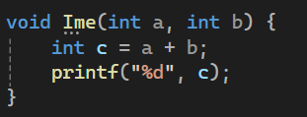
Funkcije tipa void
Funkcija ne vraća nikakvu vrijednost.
Koristi se kada želimo samo ispisati rezultat ili obaviti radnju.
Povratni tip je void, nema izraza iza return naredbe.

Slide 6
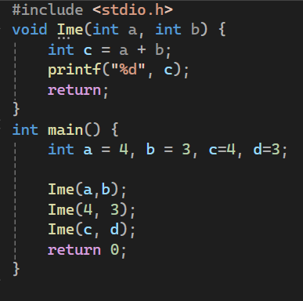
Pozivanje void funkcije
Funkcija se stvara iznad main funkcije.
Formalni parametri – u zaglavlju funkcije (a, b).
Stvarni parametri – vrijednosti pri pozivu funkcije (4, 3).

Slide 7
Lokalne i globalne varijable
Lokalne varijable:
Deklarirane unutar funkcije.
Vide se samo u toj funkciji.
Globalne varijable:
Deklarirane izvan svih funkcija.
Vide ih sve funkcije u programu.

Slide 8
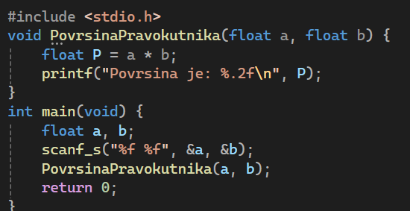
Primjer: površina pravokutnika (void funkcija)

